Slide 1
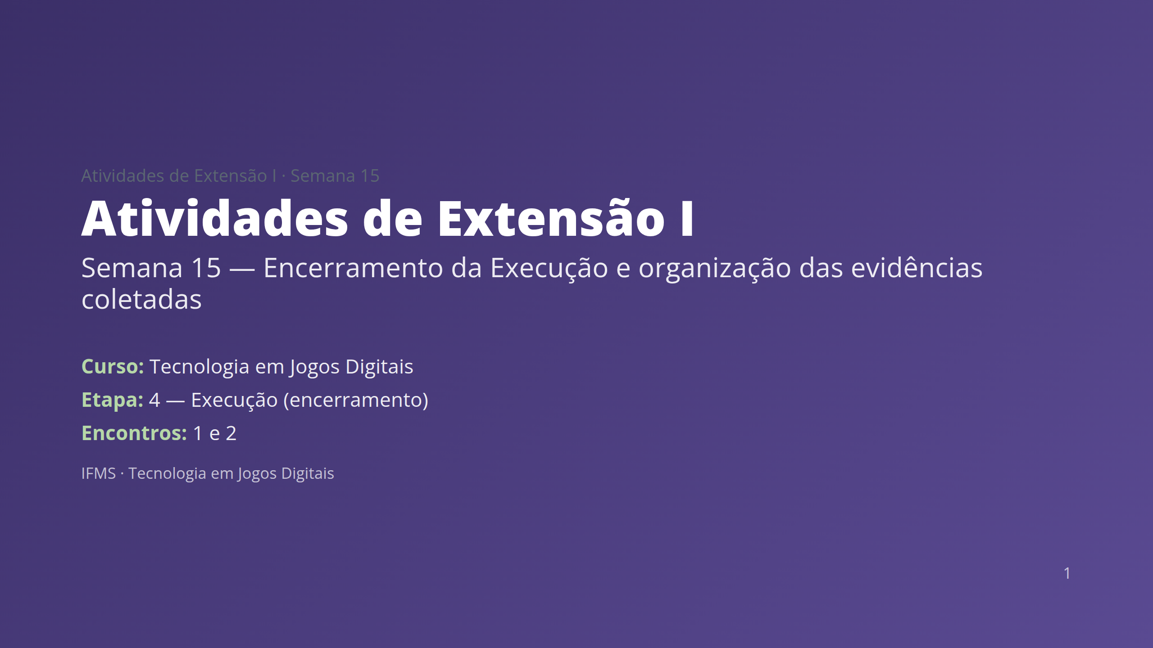

Slide 2
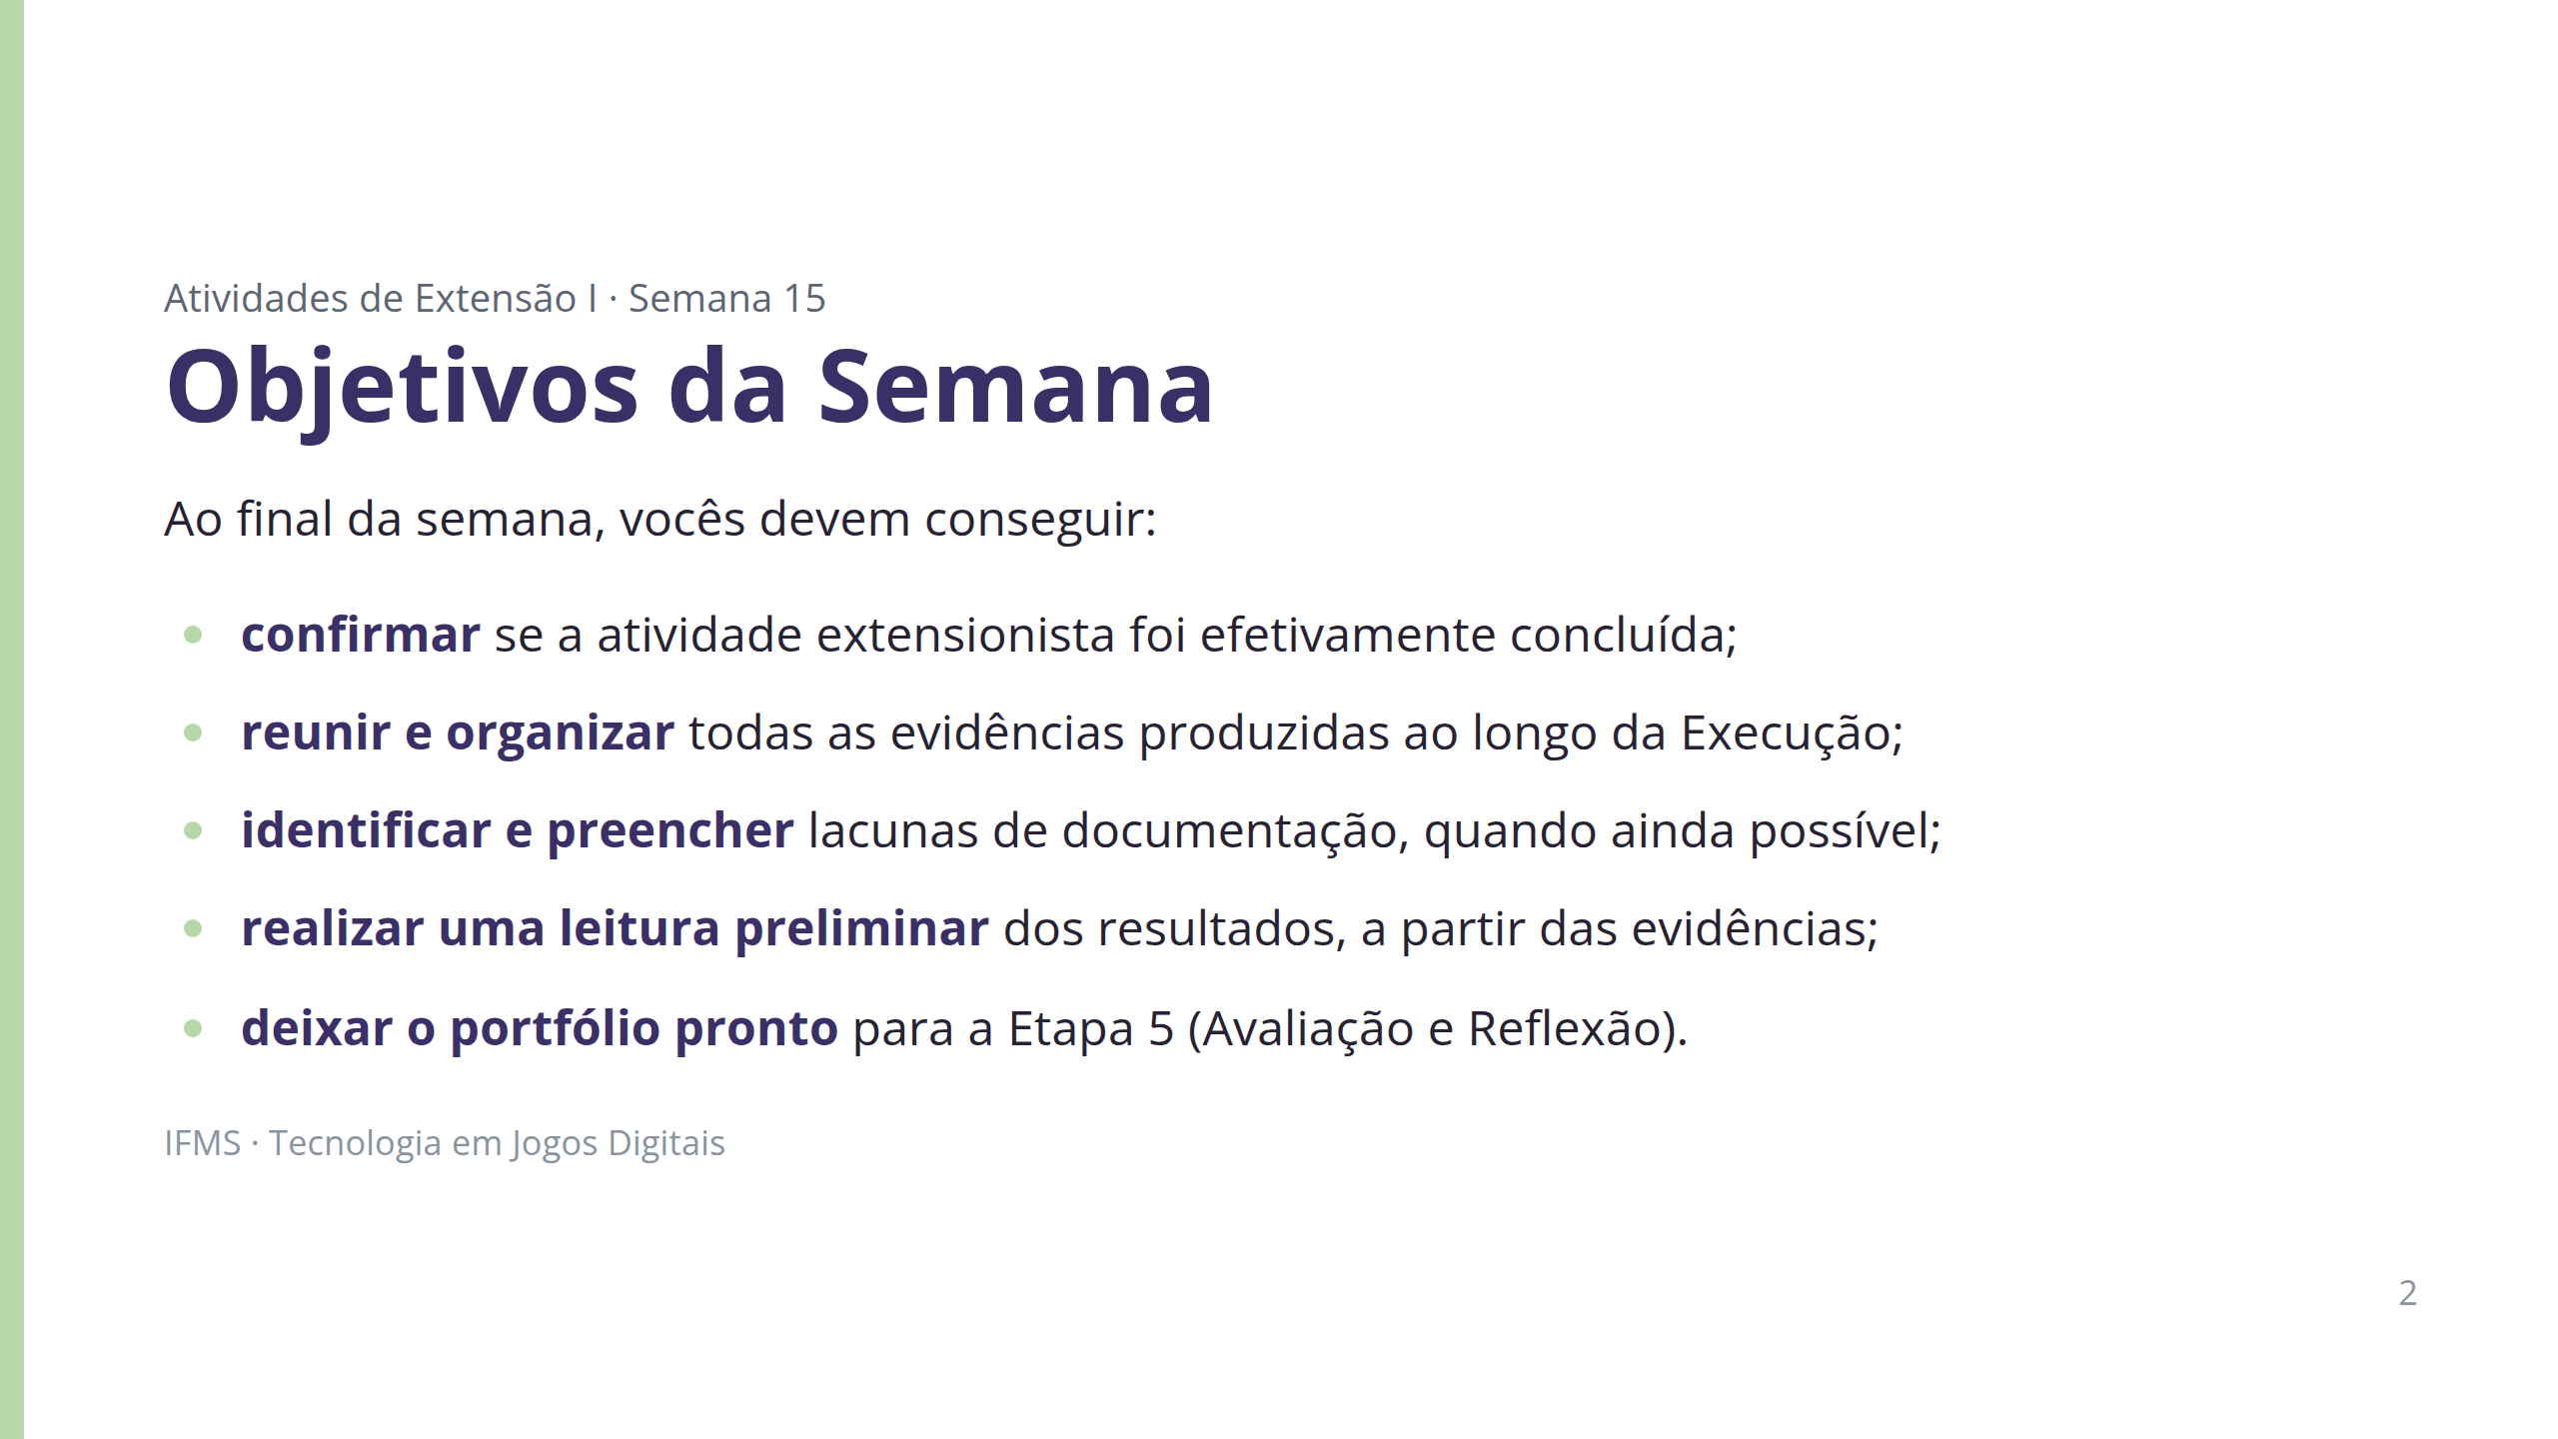

Slide 3
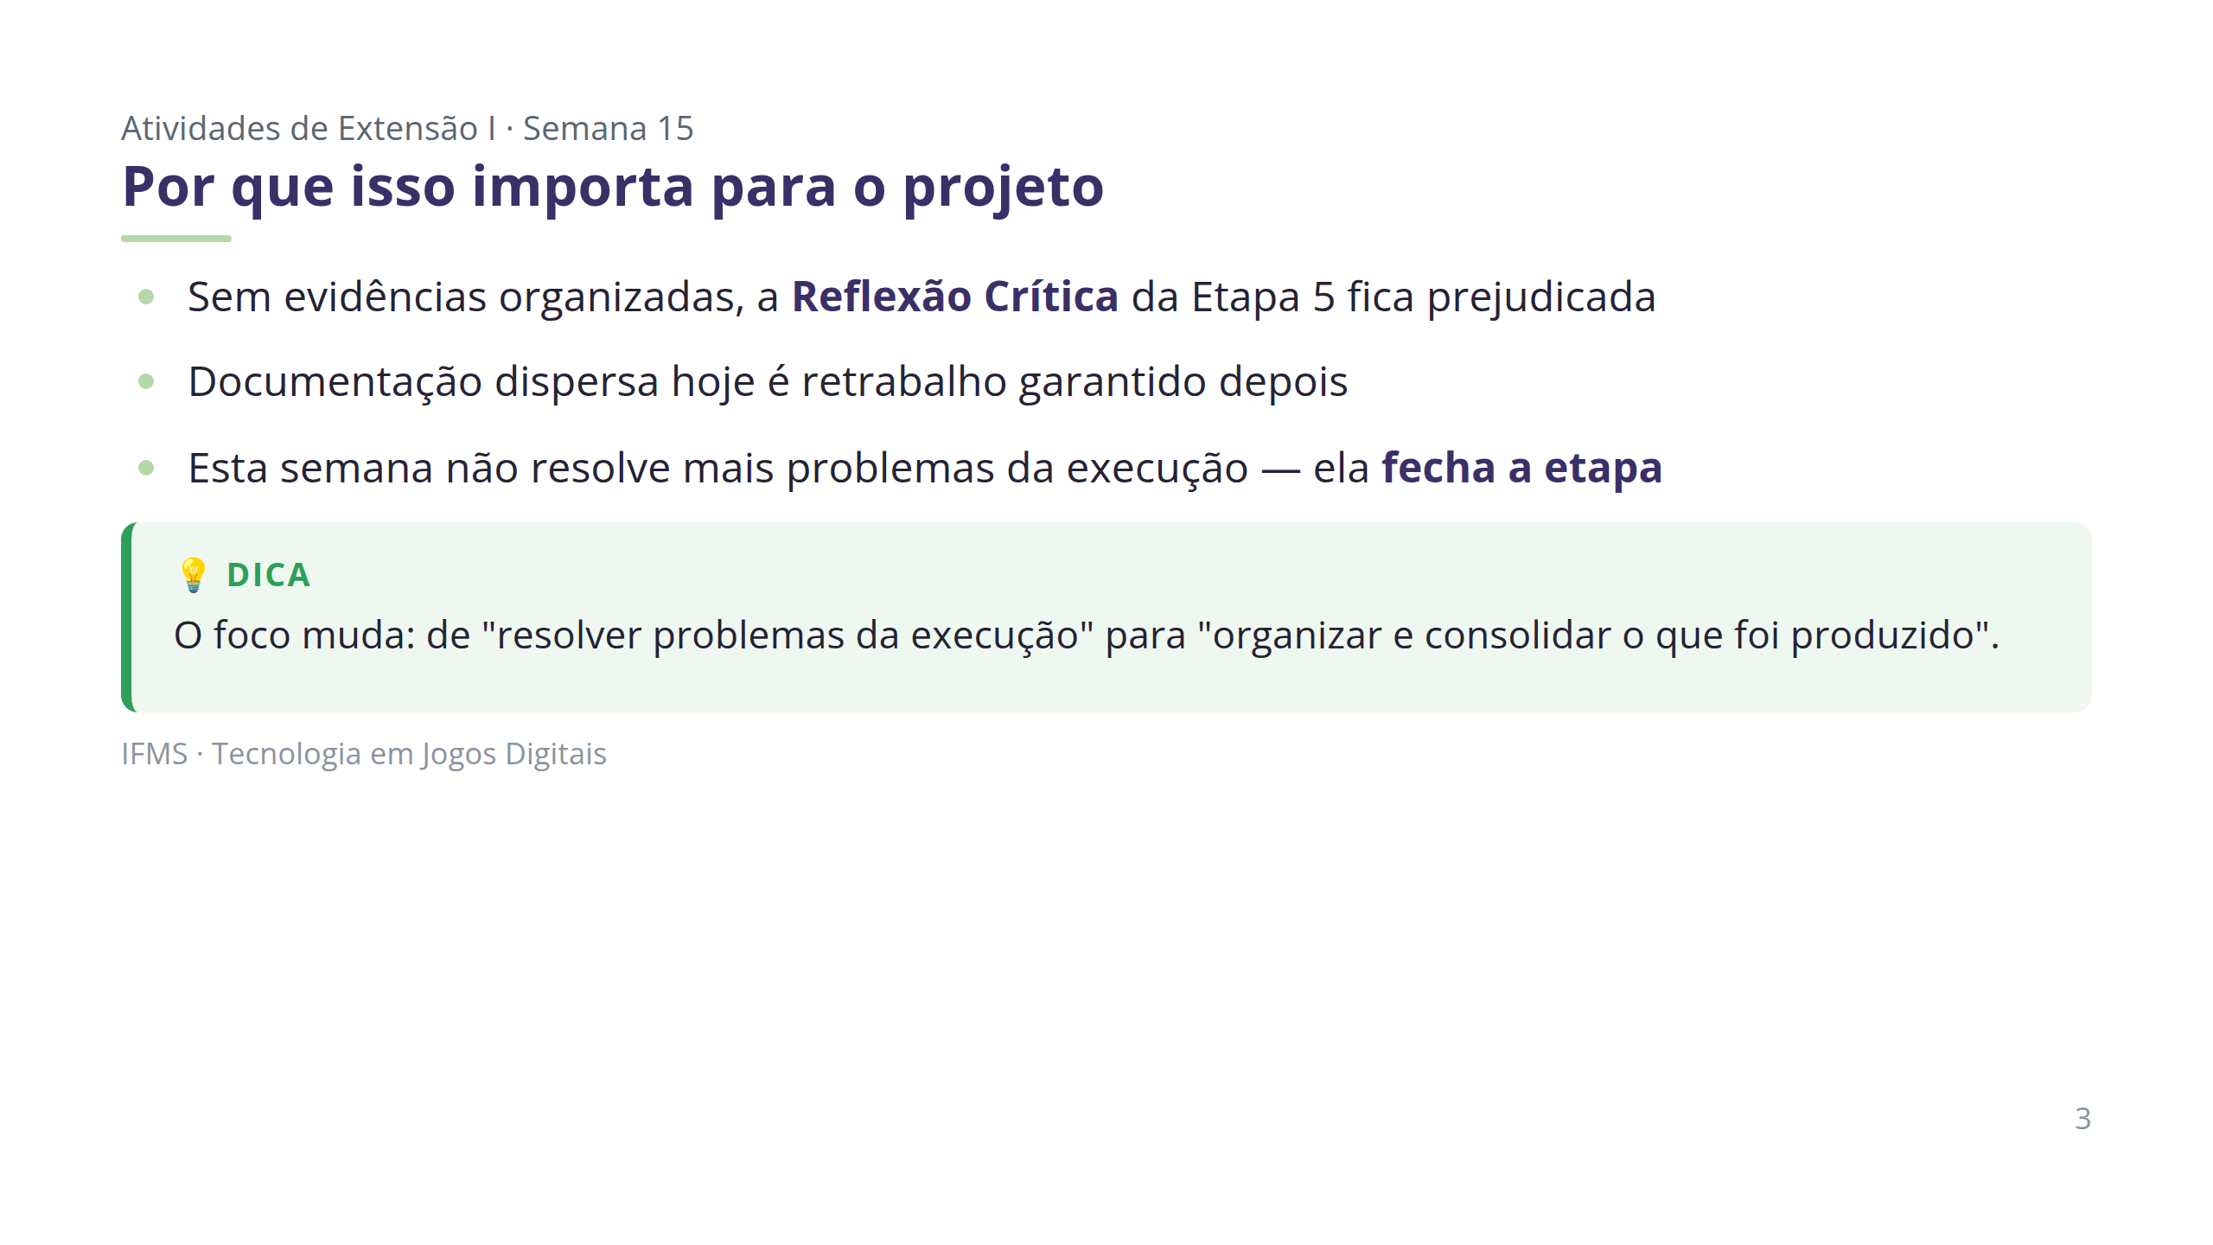

Slide 4
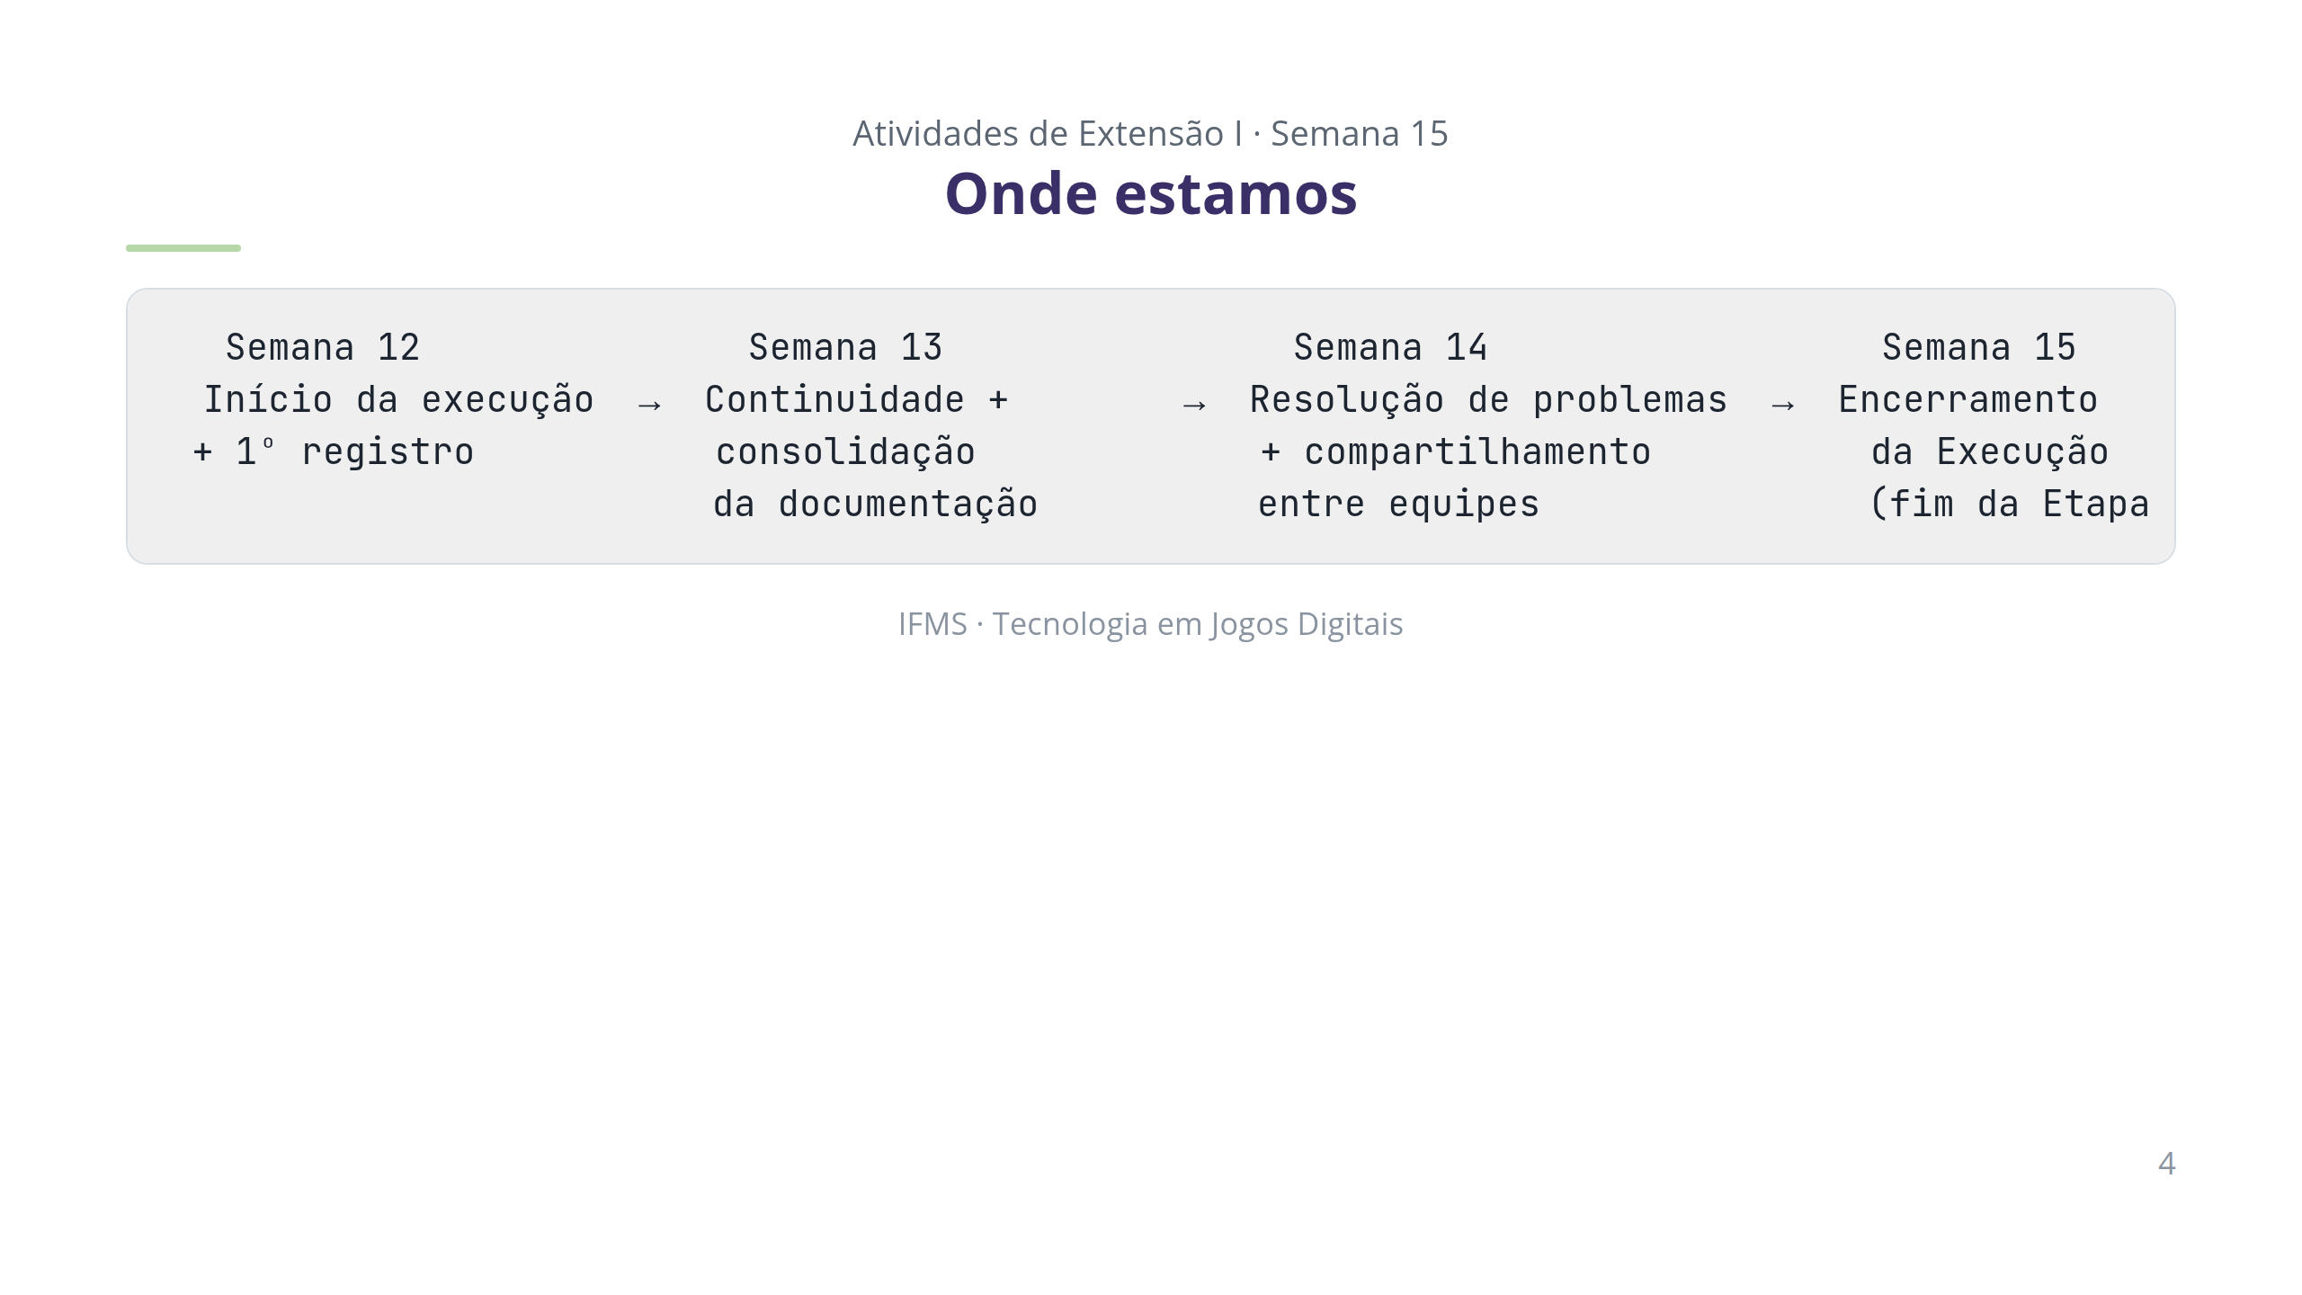

Slide 5
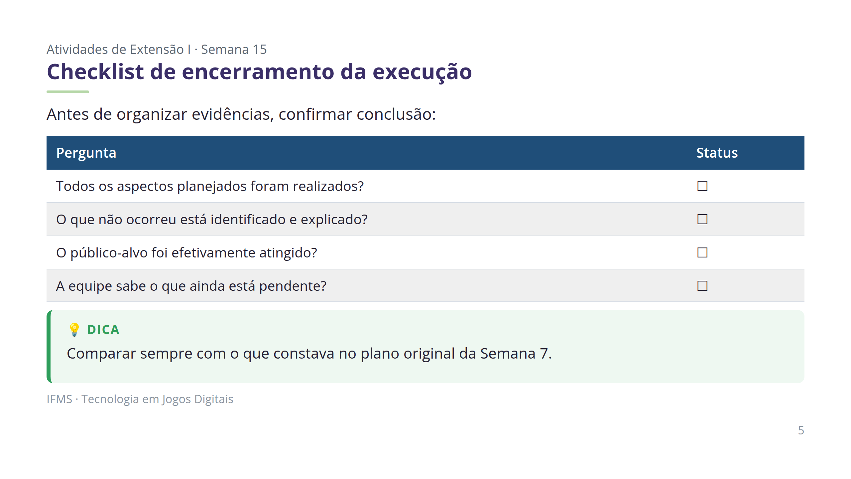

Slide 6
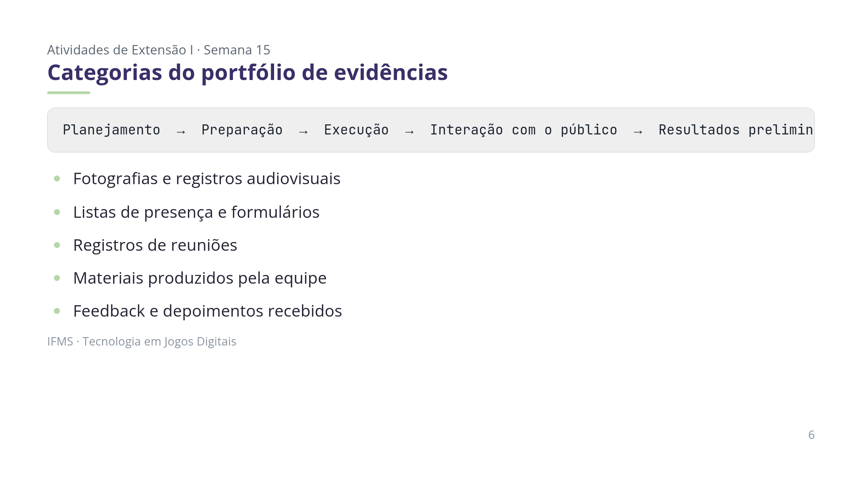

Slide 7
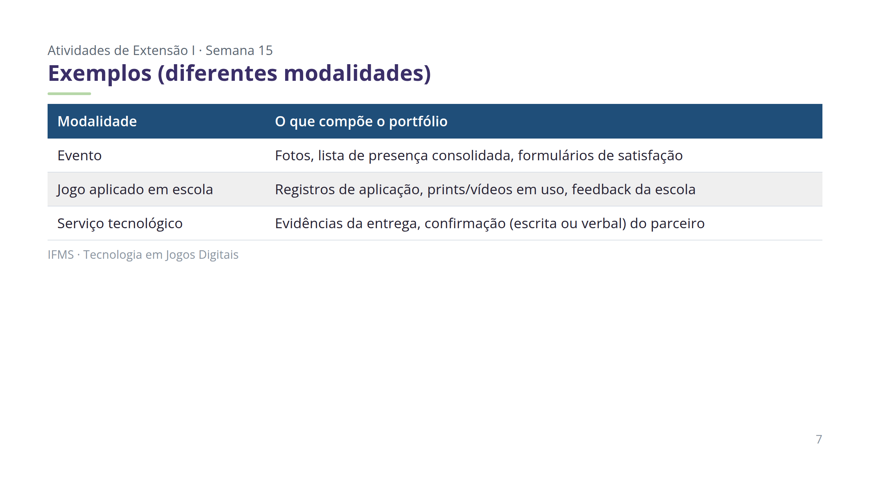

Slide 8
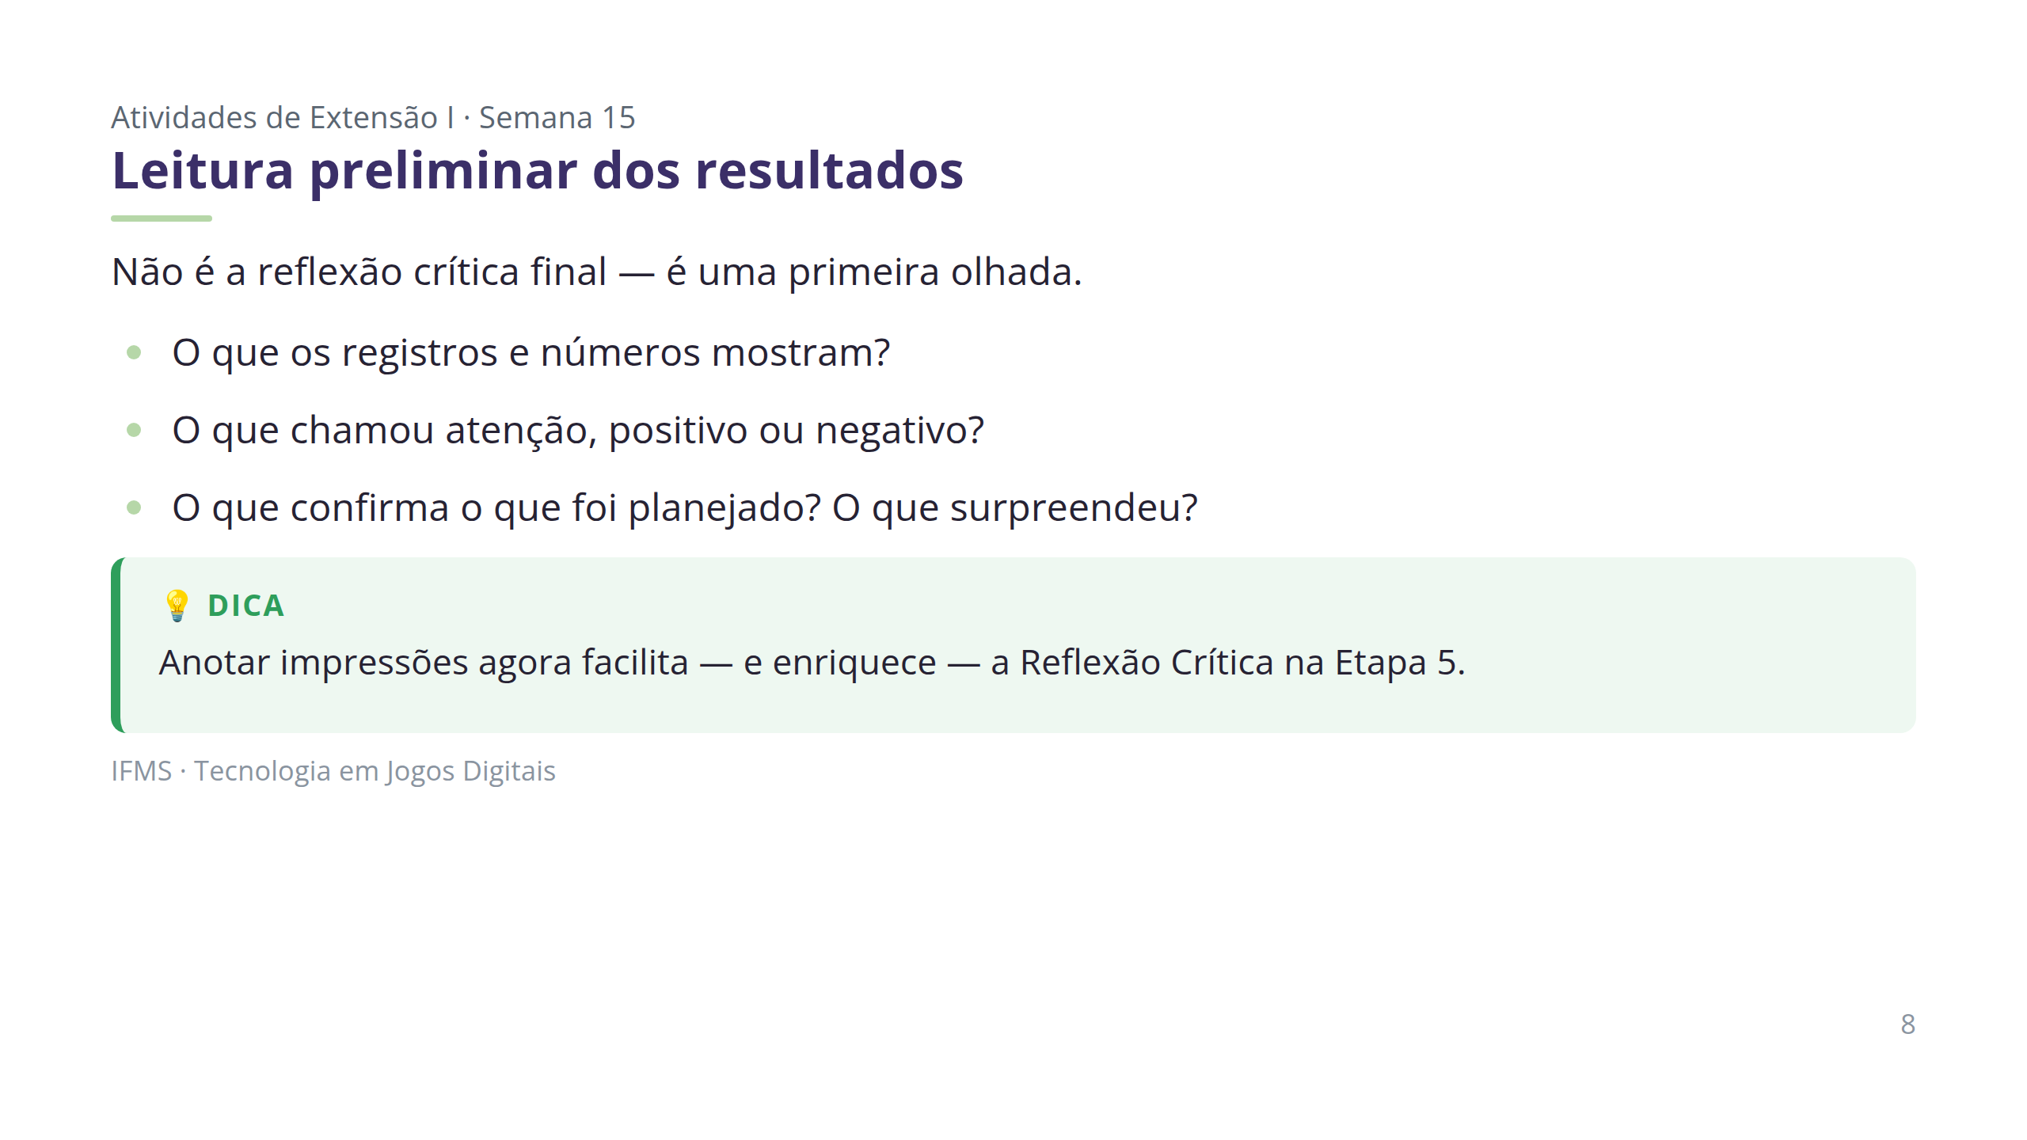

Slide 9
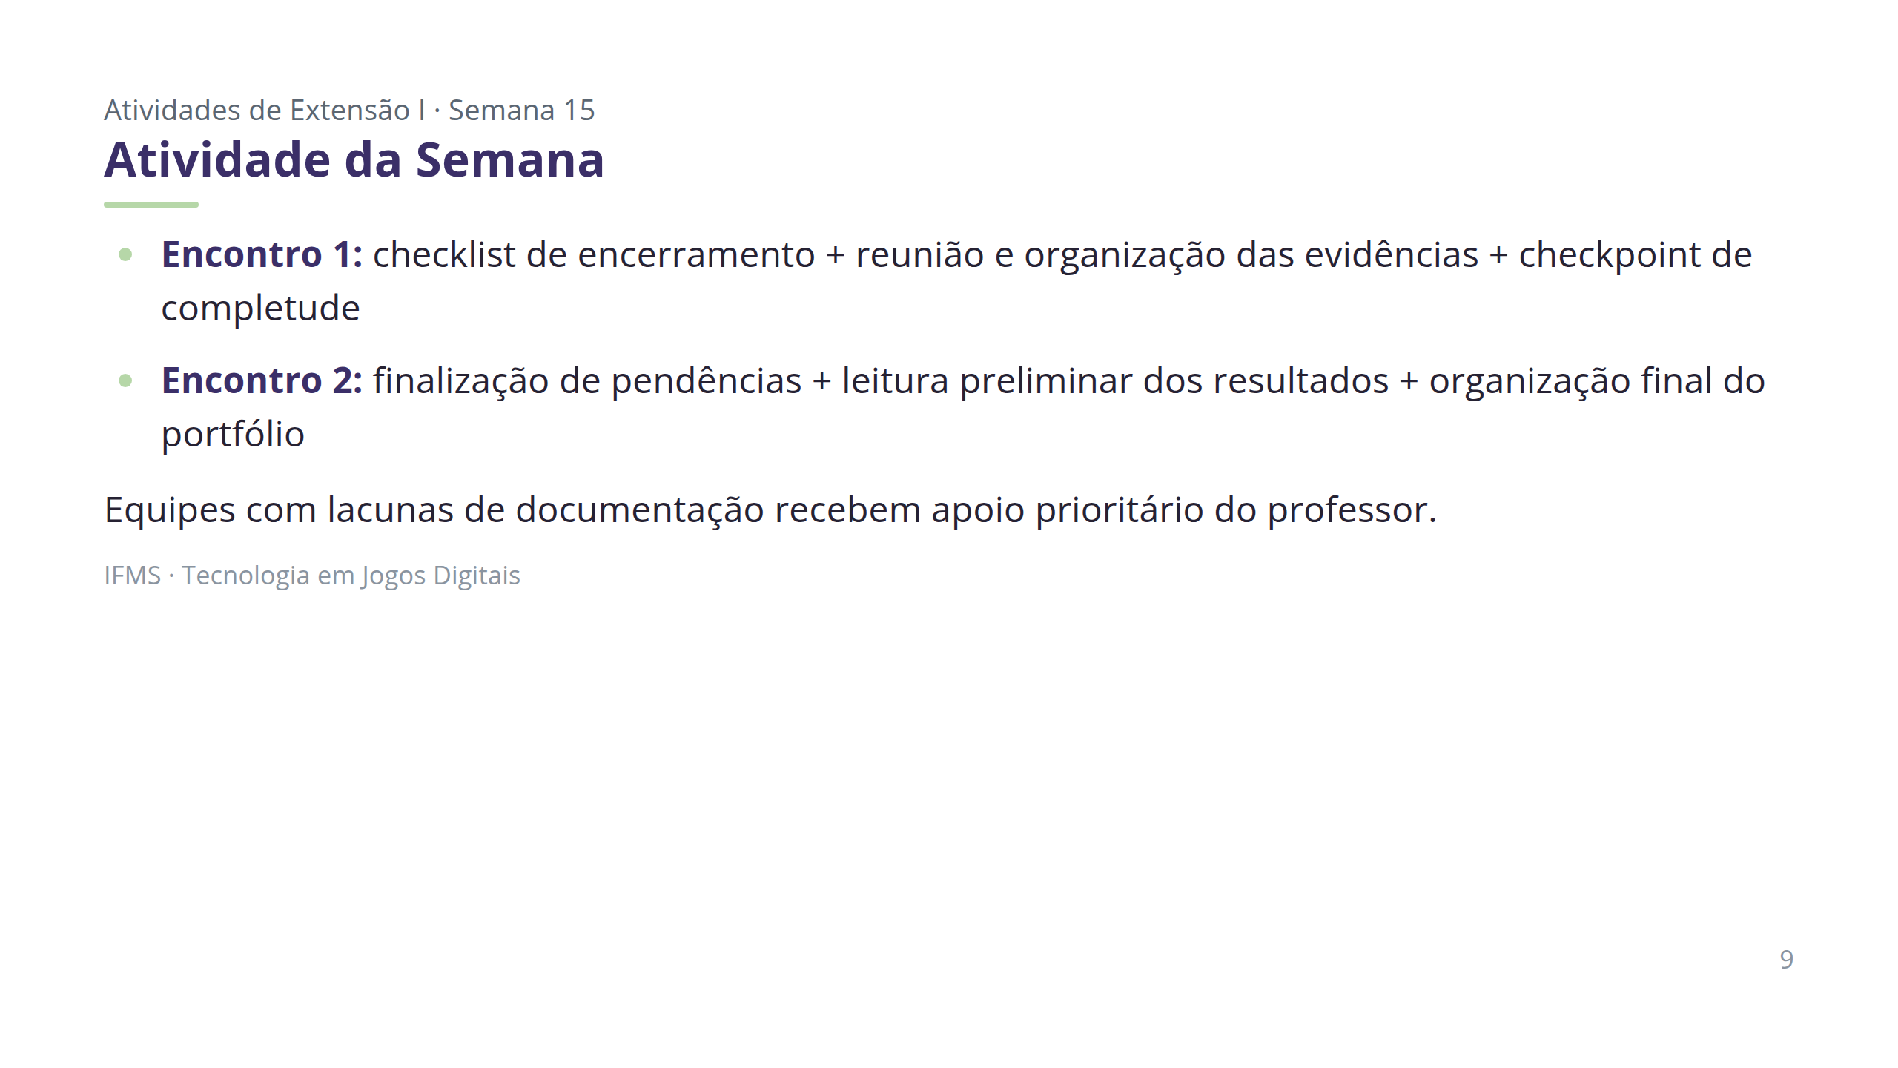

Slide 10
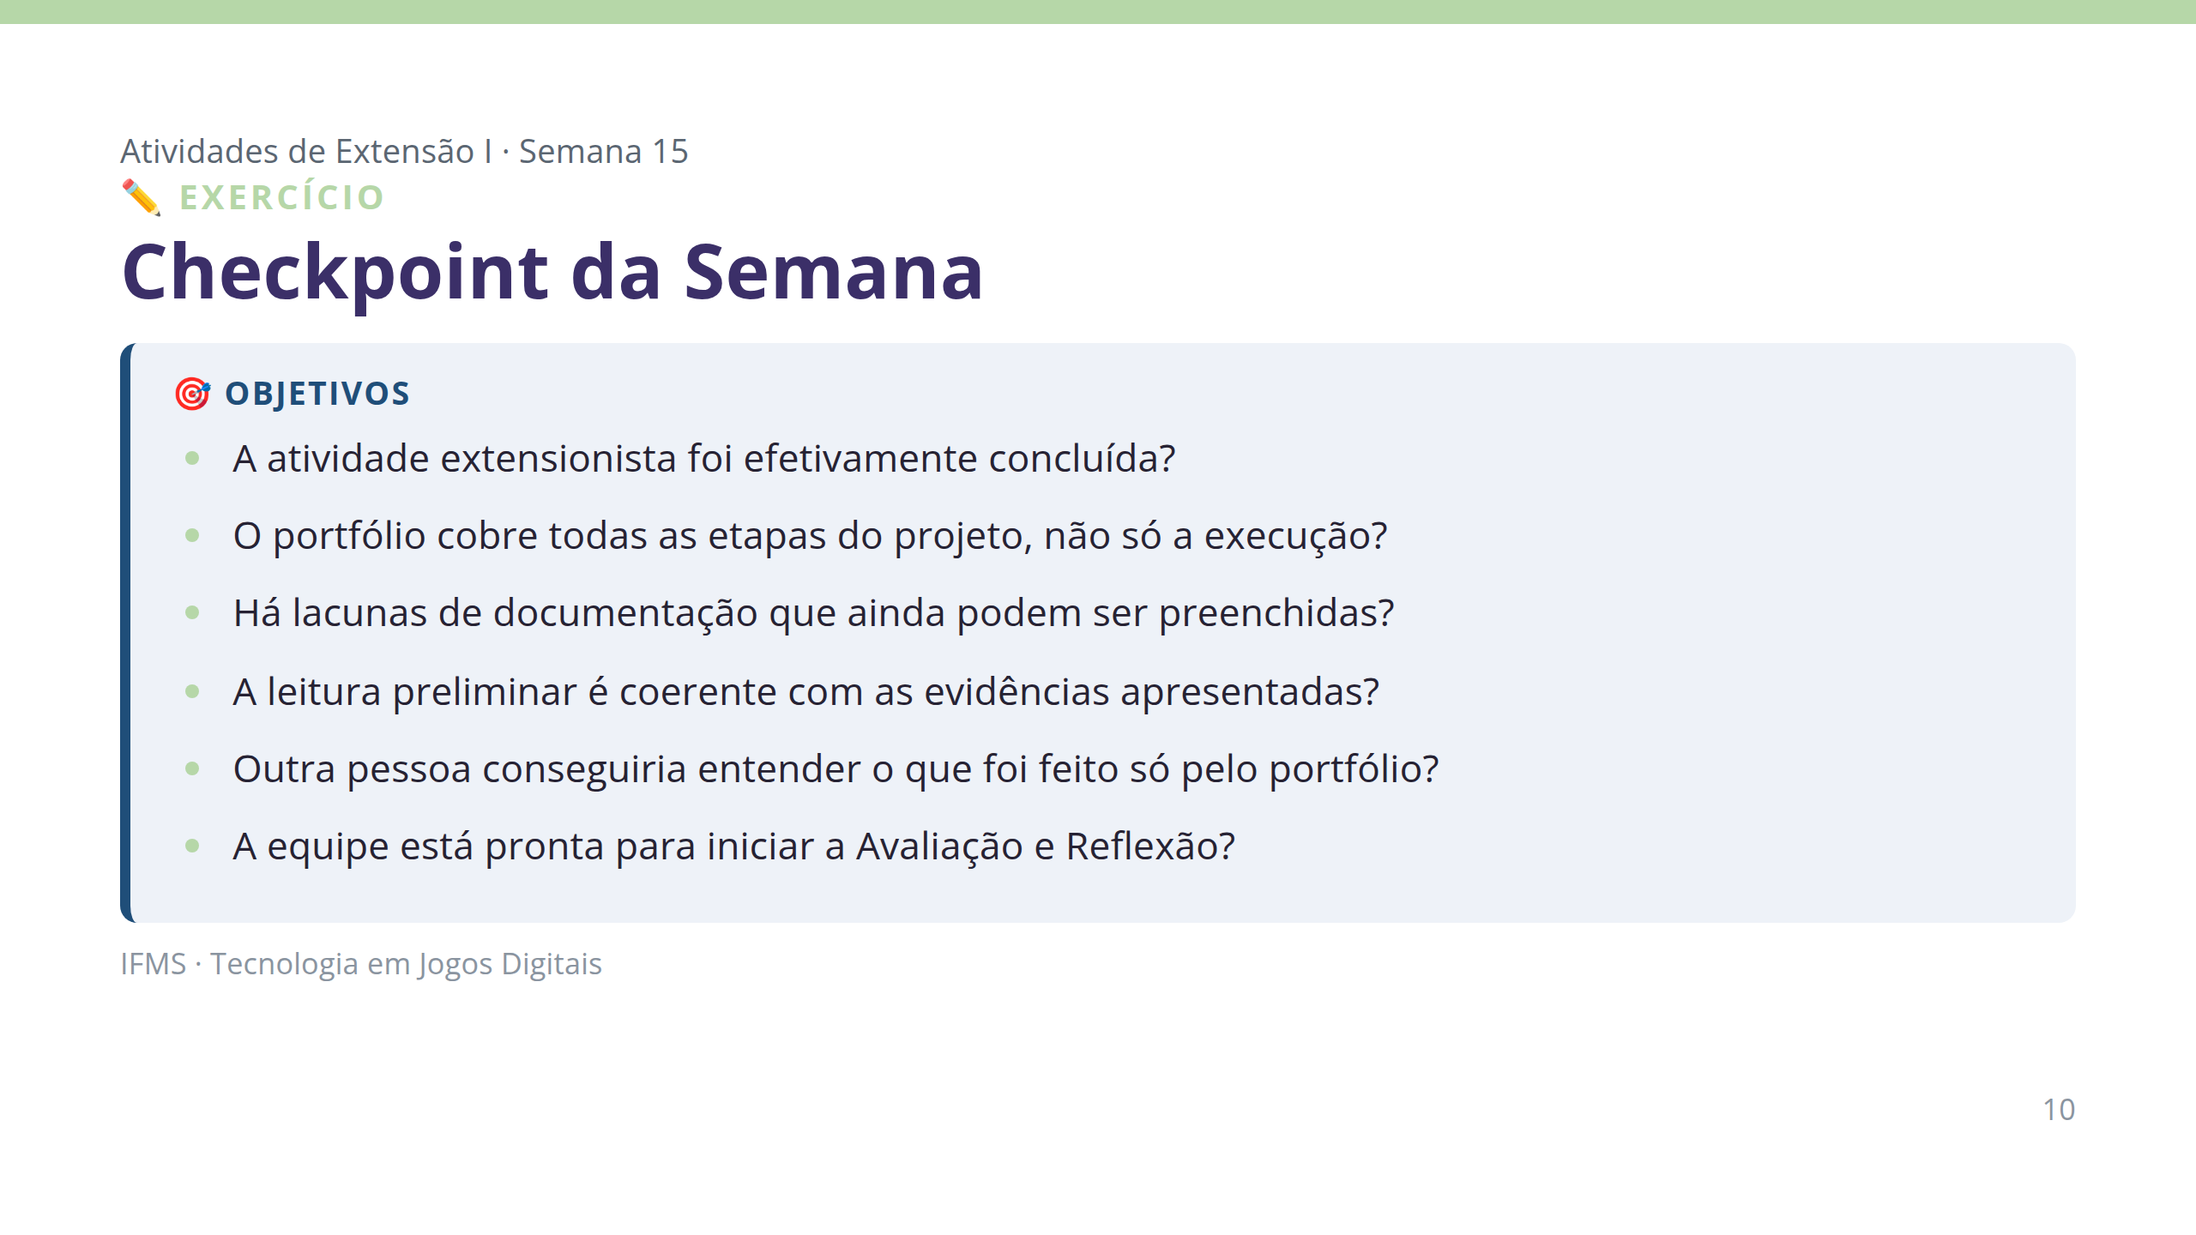

Slide 11
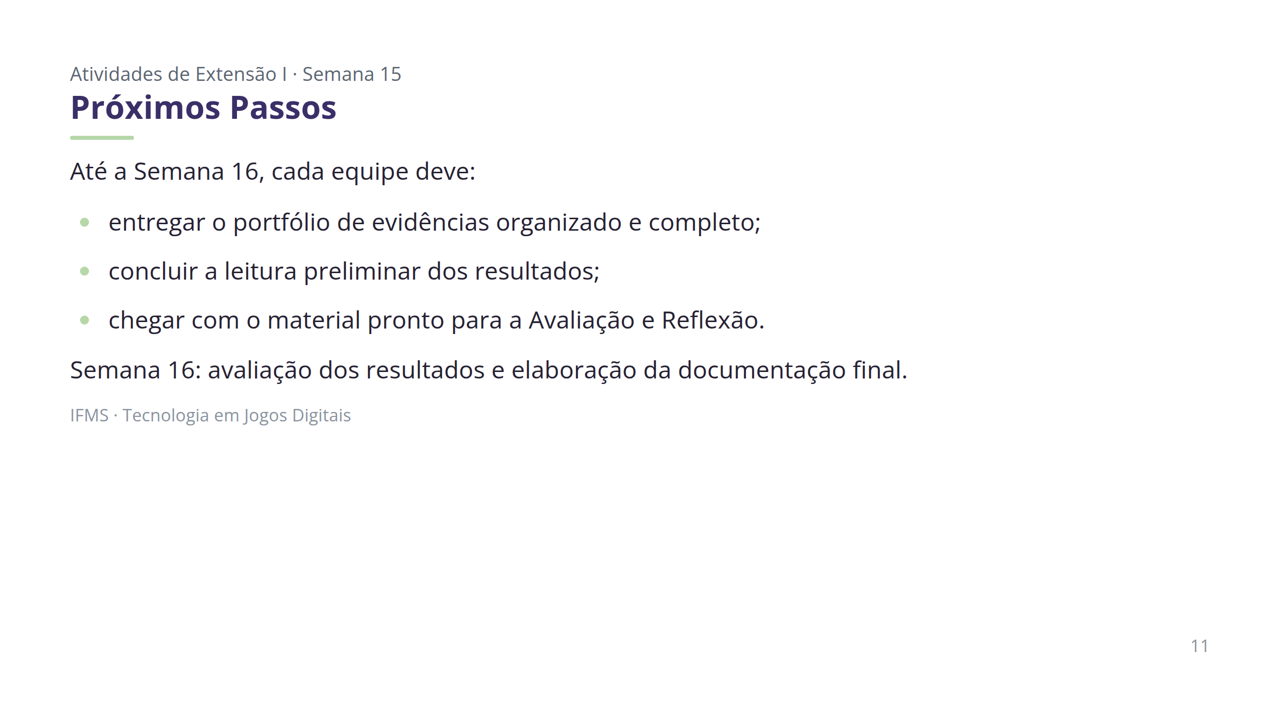

Slide 12
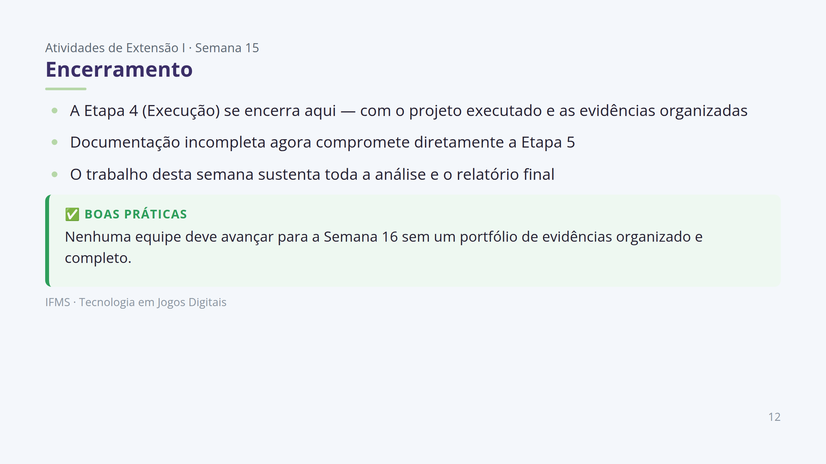
Notes:
# OBSERVAÇÕES PARA O PROFESSOR (não exibir na apresentação) Pontos de atenção: - Preparar previamente um checklist de encerramento da execução (o que caracteriza a atividade como efetivamente concluída, considerando diferentes modalidades). - Preparar um roteiro simples de organização de evidências, com categorias sugeridas: planejamento, preparação, execução, interação com o público, resultados preliminares. - Ter em mãos a lista atualizada do estágio de cada equipe, com base nos checkpoints das Semanas 13 e 14, priorizando apoio às equipes com pendências. - Definir previamente o espaço (físico ou digital) de referência para consolidação do portfólio (pasta compartilhada, portfólio impresso ou outro formato). - Tratar esta semana como um fechamento de etapa, não como repetição das Semanas 13 e 14 — o foco passa de resolver problemas para organizar e consolidar. - Evitar aceitar portfólios genéricos ou incompletos apenas para cumprir o prazo; um checkpoint firme aqui evita retrabalho na Etapa 5. - Aproveitar a leitura preliminar dos resultados para identificar desde já equipes que terão mais ou menos elementos para uma reflexão crítica rica, ajustando o apoio da próxima etapa. - Comunicar claramente a transição para a Etapa 5, destacando que a organização feita agora sustentará a análise e o relatório final. Dificuldades comuns e como conduzir: - Evidências dispersas entre integrantes (fotos em celulares pessoais, formulários não centralizados) → reservar tempo dedicado no Encontro 1 para consolidação, definindo um responsável pela centralização. - Equipe considera a execução "concluída" sem observar aspectos planejados que não ocorreram → aplicar o checklist de forma direta, comparando com o plano da Semana 7. - Lacunas de documentação impossíveis de preencher retroativamente → orientar a equipe a registrar explicitamente a lacuna e refletir sobre ela como aprendizado para a Etapa 5. - Leitura preliminar superficial ou apressada → usar perguntas orientadoras concretas (o que os números mostram, o que surpreendeu, o que confirma o planejado). - Equipes com execução ainda pendente às vésperas do fim da Etapa 4 → priorizar apoio direto, ajudar a definir uma solução viável de conclusão e orientar registro transparente no portfólio. Perguntas para estimular discussão: - "Se vocês mostrassem só o portfólio para alguém de fora, essa pessoa entenderia o que foi feito?" - "O que os registros mostram que vocês não esperavam?" - "Que lacuna de documentação vocês ainda conseguem resolver esta semana?" Avaliação nesta semana: observação central de Documentação (completude e organização dos registros de todas as etapas) e continuidade de Execução (grau de conclusão e tratamento de lacunas). Observam-se também Gestão do Projeto (fechamento formal da etapa) e o início de Reflexão Crítica (qualidade da leitura preliminar). Fonte: Plano Semanal Semana 15, Cronograma (Semana 15), Plano Semanal Semana 14 (continuidade).

